Slide 1


Slide 2

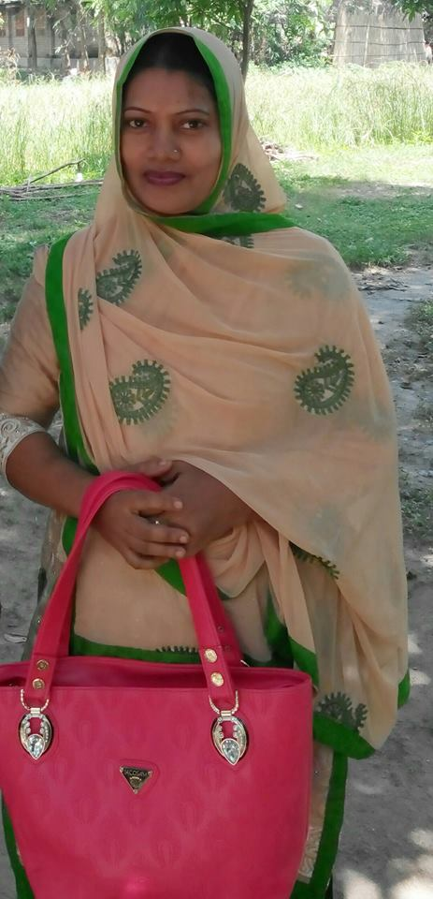
পরিচিতি
লিপি আরা লিপি
সহকারি শিক্ষিকা
পল্লিবালা উচ্চ বিদ্যালয়,পল্লিবালা
মোবাইল নম্বর: ০১৭৩৭১৪১২৭৫
ই-মেইল: lipiara2021@gmail.com
প্রতিষ্ঠান: PALLIBALA GIRLS HIGH SCHOOL
বর্তমান ঠিকানা: গ্রামঃ ঈশ্বরপুর,ডাকঘরঃ মল্লিকপুর,উপজেলাঃ জয়পুরহাট,জেলাঃ জয়পুরহাট

Slide 3
আমরা একটি ভিডিও দেখি
তাহলে এটি কোন ধরনের ঘটনা?
এটি একটি প্রাকৃতিক ঘটনা।
এই প্রাকৃতিক ঘটনা সম্পর্কে জানতে হলে আমাদের কী জানা প্রয়োজন?
এই দৃশ্যটির ঘটনা কি মানুষ সৃষ্টি করেছে?
বিজ্ঞান ও বৈজ্ঞানিক প্রক্রিয়া।

Slide 4
শিখনফল
এই পাঠ শেষে শিক্ষার্থীরা...
বিজ্ঞান কী তা বর্ণনা করতে পারবে
বৈজ্ঞানিক প্রক্রিয়া ব্যাখ্যা করতে পারবে
বৈজ্ঞানিক প্রক্রিয়ার ধাপসমূহ ব্যাখ্যা করতে পারবে

Slide 5
আমাদের চারপাশে ঘটে এমন কয়েকটি ঘটনা দেখি
এতক্ষণ আমরা কী কী ঘটনা দেখলাম?
এই ধরনের প্রাকৃতিক ঘটনার পরিবেশকে আমরা কী বলতে পারি?
এই ঘটনাগুলোকে আমরা প্রাকৃতিক ঘটনা বলি।
প্রাকৃতিক পরিবেশ বলতে পারি।

Slide 6
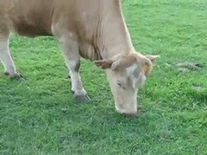
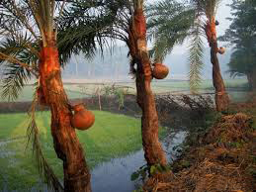
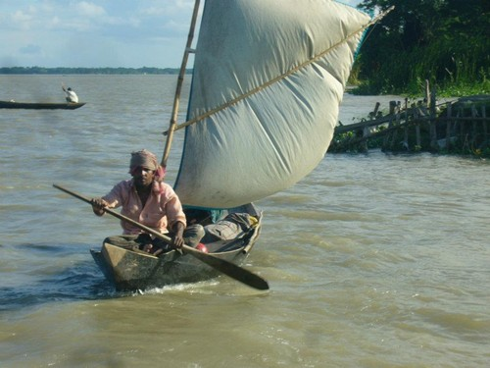
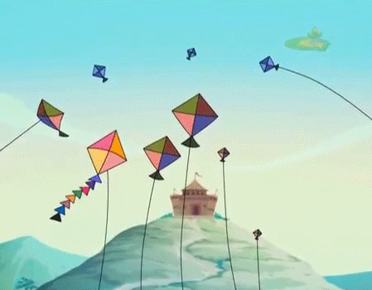
প্রকৃতি ও প্রাকৃতিক ঘটনা সম্পর্কে জানাকে আমরা কী বলি?
জ্ঞান

Slide 7
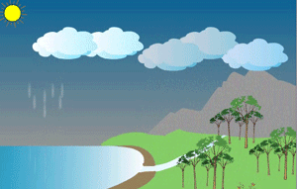
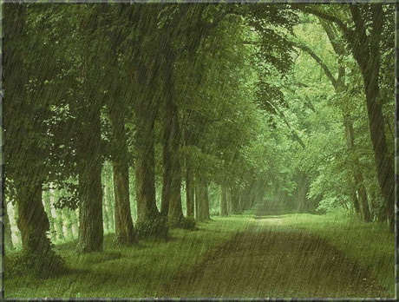
এখন আমরা একটি প্রাকৃতিক ঘটনা কেন ঘটে তা দেখি।
উপরের দৃশ্যে কী ঘটছে?
বৃষ্টি কীভাবে হয়?

Slide 8
এখন আমরা একটি প্রাকৃতিক ঘটনা কেন ঘটে তা দেখি
প্রাকৃতিক ঘটনা ব্যাখ্যা করার কোনো বিশেষ নিয়ম আছে কী?
এই প্রাকৃতিক ঘটনাটির ব্যাখ্যা মানুষের মনগড়া নয়।
এই প্রাকৃতিক ঘটনাটির ব্যাখ্যা কী মানুষের মনগড়া?
প্রকৃতি সম্পর্কে জ্ঞান অর্জনের জন্য প্রয়োজন বিশেষ প্রক্রিয়া।
অনেক পরীক্ষা-নিরীক্ষা,
পর্যবেক্ষণ,
যুক্তিযুক্ত চিন্তার মাধ্যমে
প্রাকৃতিক এই ঘটনাটির ব্যাখ্যা দেয়া হয়েছে

Slide 9
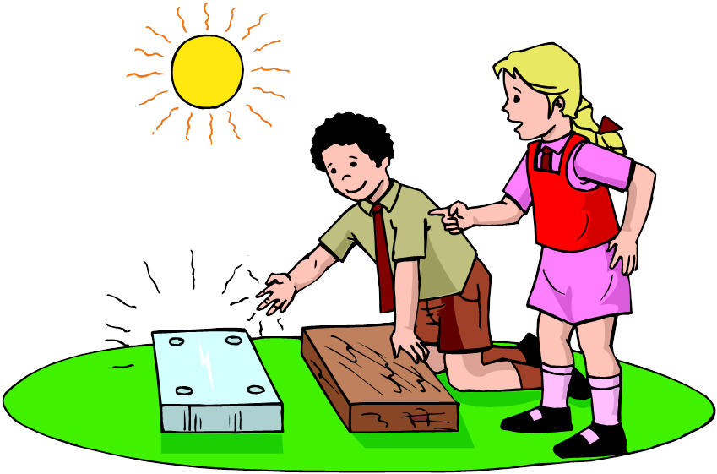
একক কাজ
প্রশ্নঃ বিজ্ঞান কী?
প্রশ্নঃ বৈজ্ঞানিক প্রক্রিয়া কী?

Slide 10
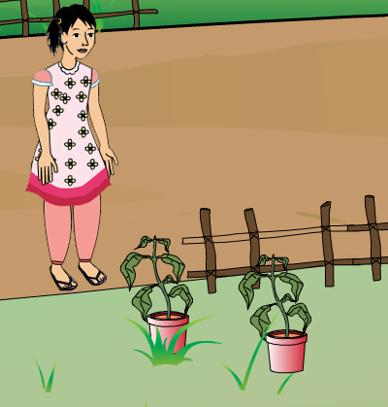

এখন বৈজ্ঞানিক প্রক্রিয়ার ধাপগুলো দেখো
সে চিন্তা করছে টবের গাছগুলো
মারা যাচ্ছে কেন?
এই ধাপকে কী বলতে পারি?
প্রশ্ন/ সমস্যা নির্বাচন
এখন সে কী করবে?
সে ঘটনাটির কারণ জানার
চেষ্টা করবে।

Slide 11
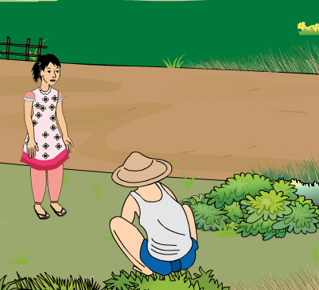
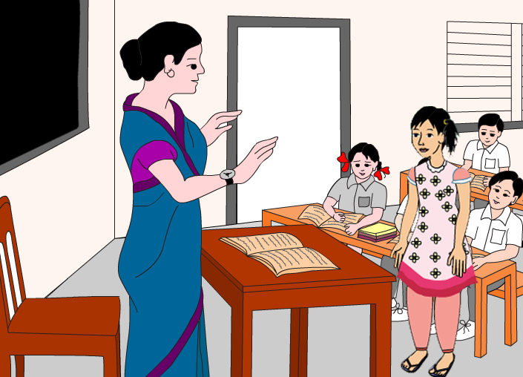
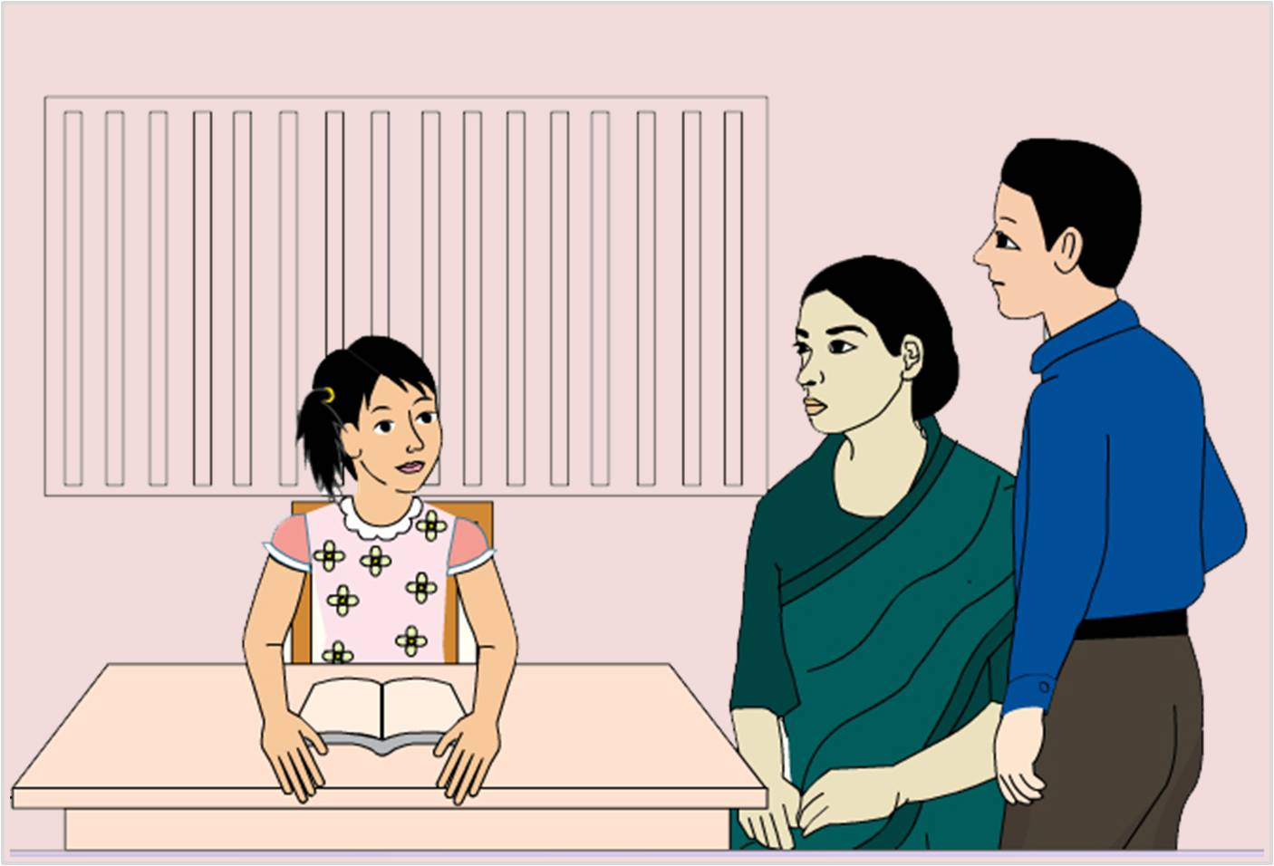
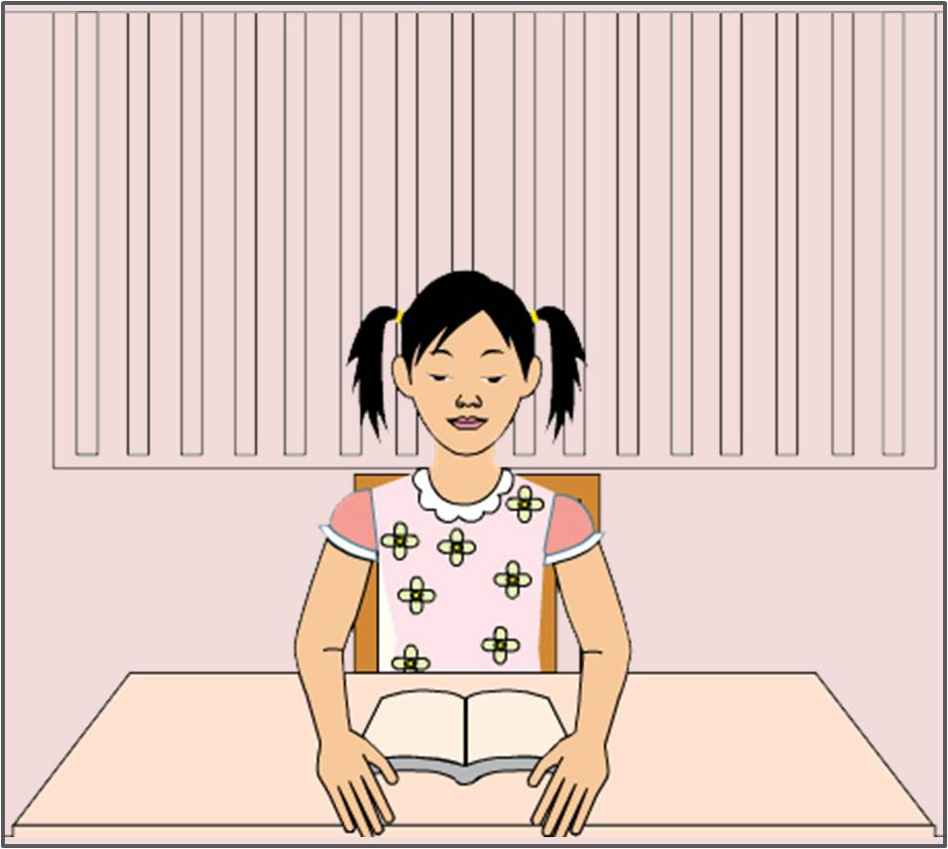
সে ঘটনাটির কারণ জানার জন্য কী করবে?
বাবা-মার কাছে ঘটনাটির কারণ জিজ্ঞাসা করবে।
ঘটনাটির কারণ জানতে সে বই পড়বে
শিক্ষককে জিজ্ঞাসা করবে।
চাষীকে জিজ্ঞাসা করবে।

Slide 12

এই কাজগুলোর ধাপকে আমরা কী বলবো?
বিদ্যমান তথ্য সংগ্রহ

Slide 13
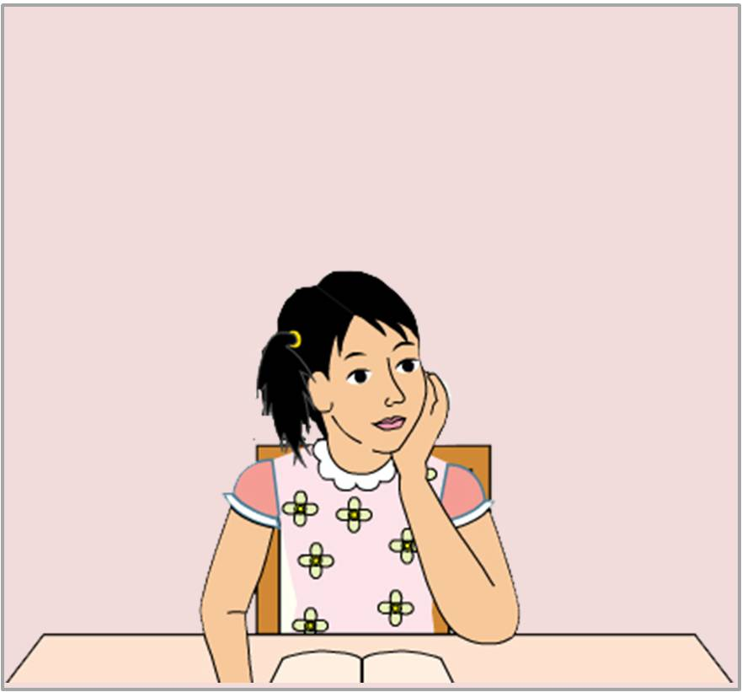
প্রাপ্ত তথ্য বিশ্লেষণ করে একটি সম্ভাব্য
ফলাফলের উপর আনুমানিক সিদ্ধান্ত গ্রহণ।
এই ধাপকে আমরা কী বলতে পারি?
?
?
?
সম্ভাব্য ফলাফল
অর্থাৎ সে সবার কাছ থেকে জানতে পেরেছে পানির অভাবে গাছ মারা যায়।
এখানে গাছ মারা যাবার এই কারণটি বৈজ্ঞানিক প্রক্রিয়ায় সম্ভাব্য ফলাফল।
পরীক্ষণের পর এই সম্ভাব্য ফলাফল প্রকাশ করা হয়।

Slide 14
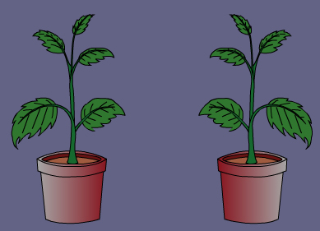
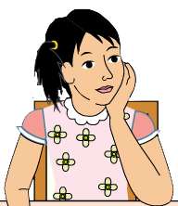
পরীক্ষণ ও পর্যবেক্ষণ পরিকল্পনা
টবে দুটি গাছ লাগাবে
গাছ দুটি ছায়ায় রেখে দিবে।
একটি গাছে পানি দিবে।
পর্যবেক্ষণ তালিকা
 | পানি দেয়া হয়েছে | পরীক্ষণ শুরুর দিন |  | পরের দিন
 |  | সতেজ | নিস্তেজ | সতেজ | নিস্তেজ
প্রথম গাছ
দ্বিতীয় গাছ

Slide 15
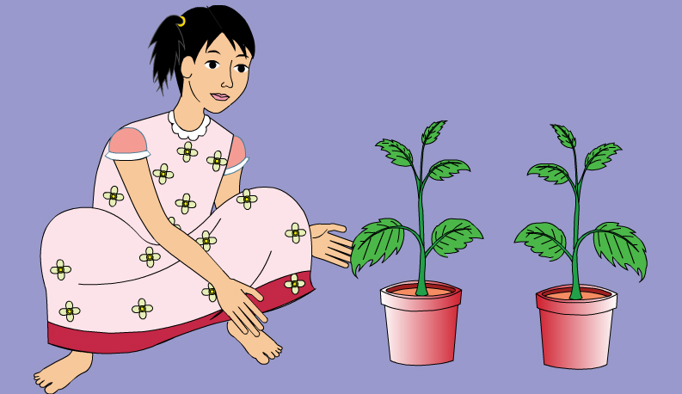
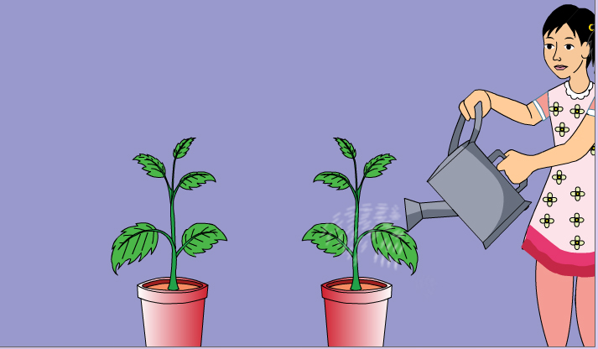
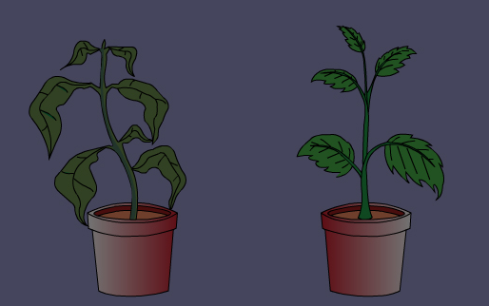

পর্যবেক্ষণ ও উপাত্ত সংগ্রহ
পর্যবেক্ষণ তালিকা
 | পানি দেয়া হয়েছে | পরীক্ষণ শুরুর দিন |  | পরের দিন
 |  | সতেজ | নিস্তেজ | সতেজ | নিস্তেজ
প্রথম গাছ
দ্বিতীয় গাছ

Slide 16


সম্ভাব্য ফলাফল গ্রহণ বা বর্জন
প্রাপ্ত উপাত্ত বিশ্লেষণ
ফলাফল প্রকাশ

Slide 17

দলগত কাজ
সময়ঃ ৬ মিনিট
বিদ্যমান তথ্য সংগ্রহ
সম্ভাব্য ফলাফল গ্রহণ বা বর্জন
প্রশ্ন/ সমস্যা নির্বাচন
বৈজ্ঞানিক প্রক্রিয়ার ধাপগুলোর নাম
ধারাবাহিকভাবে সাজিয়ে লিখ।
ফলাফল প্রকাশ
প্রাপ্ত উপাত্ত বিশ্লেষণ
পর্যবেক্ষণ ও উপাত্ত সংগ্রহ
পরীক্ষণ ও পর্যবেক্ষণ পরিকল্পনা
সম্ভাব্য ফলাফল

Slide 18
ধাপগুলো মিলিয়ে দেখো
প্রশ্ন/ সমস্যা নির্বাচন
প্রাপ্ত উপাত্ত বিশ্লেষণ
সম্ভাব্য ফলাফল
ফলাফল প্রকাশ
পরীক্ষণ ও পর্যবেক্ষণ পরিকল্পনা
পর্যবেক্ষণ ও উপাত্ত সংগ্রহ
সম্ভাব্য ফলাফল গ্রহণ বা বর্জন
বিদ্যমান তথ্য সংগ্রহ

Slide 19
এই পাঠটি বছরের প্রথম পাঠ বিধায় শিক্ষার্থীদের উপর অতিরিক্ত
চাপ পরিহার করার উদ্দেশ্যে মূল্যায়ন ও বাড়ির কাজ দেয়া হয়নি।

Slide 20
আশা করি তোমরা,
বিজ্ঞান ও বৈজ্ঞানিক প্রক্রিয়া ব্যাখ্যা করতে পারবে।
বৈজ্ঞানিক প্রক্রিয়ার ধাপসমূহ ব্যাখ্যা করতে পারবে।
যেকোনো ঘটনা সম্পর্কে যুক্তিযুক্ত চিন্তা করবে।
অন্যের মতামতের মূল্য দিবে এবং নিজের ভূল স্বীকার করবে।

Slide 21


